Slide 1


移动端与H5之间通讯技术介绍
安宁宁

Slide 2

01. JS Bridge是什么？
02. 如何实现JS Bridge
03. 文库的APP内JS Bridge设计

Slide 3
01 JS Bridge是什么？

Slide 4

01何为JS Bridge
1、为什么存在Hybrid App？
为减少开发周期，增加功能灵活度。将部分页面改成H5开发，
再通过客户端的Webview进行呈现。
2、Hybrid App中的核心问题就是：Native App和H5之间的通信。
JS Bridge通常是指构建Native APP和H5页面之间沟通的桥梁

Slide 5
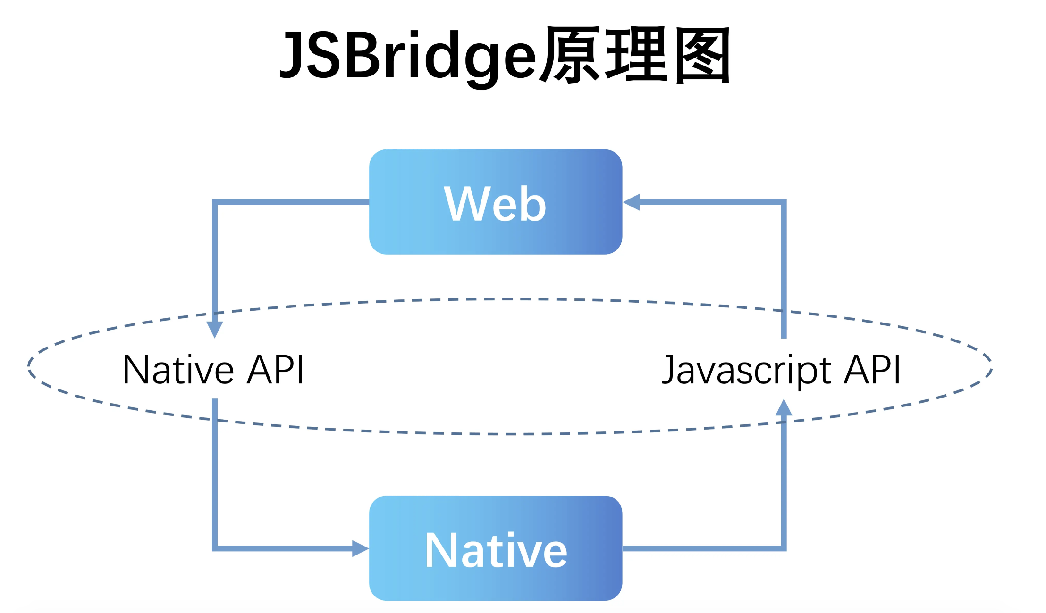

Slide 6
02 如何实现JS Bridge

Slide 7
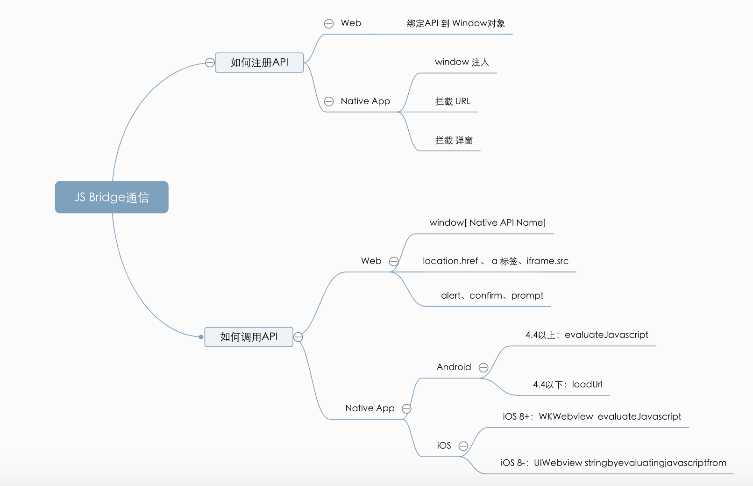
02 如何实现JS Bridge

Slide 8
02 如何实现JS Bridge——NA 调用 H5（Web注册，NA调用）
1、主要由H5将对应的方法挂在到Window上，再由NA调用。
例如：登录刷新
（在App中，活动要求登录才能参加，未登录时，点击活动页中的按钮。跳转到登录页，登录成功回来
后，需要App刷新活动页面。此时就需要端调用H5页面重新加载。）
只要用watch模式，即可监听文件变化
H5：
NA：以Android为例
window.isLogin =
window.injectH5State = function (tag) {
window.location.reload();
};
webView.evaluateJavascript(
”javascript: window.isLogin()”,null);
Notes:
在App中，活动要求登录才能参加，未登录时，点击活动页中的按钮。跳转到登录页，登录成功回来后，需要App刷新活动页面。此时就需要端调用H5页面重新加载。

Slide 9
02 如何实现JS Bridge——H5 调用 NA （NA注册，Web调用）
拦截URL
核心：如何通信
拦截弹窗
只能拿到编译后的所有产物
Window注入

Slide 10
02 如何实现JS Bridge——拦截URL Schema
何为URL Schema？
一种特殊的 URL，一般用于在 Web 端唤醒 App，甚至跳转到 App 的某个页面。
URI 组成如下：
APP可自定义schema，用于系统调起使用。
Notes:
例如：在某个网页促发付款操作，直接调起支付类APP。
除了http、https两种协议之外，还能自定义协议。
通常情况下，APP安装到手机上后，会在手机系统上注册一个 Scheme。在浏览器访问这个Schema时，系统会调起APP。

Slide 11
02 如何实现JS Bridge——拦截URL Schema
NA可拦截到H5发出的携带自定义schema的请求。可基于此来实现NA与Web之间的沟通。
具体实现方法：
端 | H5 | Android | iOS
实现方法 | a标签， 重定向location.href， iframe.src | 在shouldOverrideUrlLoading 中进行拦截并解析 | UIWebview： 在shouldStartLoadWithRequest拦截并解析 WKWebview： 在decidePolicyForNavigationAction拦截并解析
Notes:
例如：在某个网页促发付款操作，直接调起支付类APP。
除了http、https两种协议之外，还能自定义协议。
通常情况下，APP安装到手机上后，会在手机系统上注册一个 Scheme。在浏览器访问这个Schema时，系统会调起APP。

Slide 12
02 如何实现JS Bridge——拦截弹窗
即由 h5 发起 alert confirm prompt，native 通过拦截 prompt 等获取 h5 传过来的数据。
因为 alert confirm 比较常用，所以一般通过 prompt 进行通信。
具体实现方法：
端 | H5 | Android | iOS
实现方法 | prompt | 在 setWebChromeClient 里面的 onJsAlert、onJsConfirm、onJsPrompt 方法拦截并解析 | UIWebview：不支持 WKWebview： 在webViewRunJavaScriptTextInputPanelWithPrompt拦截并解析
Notes:
Android端：
利用弹窗会触发 WebView 相应事件来拦截的。在 setWebChromeClient 里面的 onJsAlert、onJsConfirm、onJsPrompt 方法拦截并解析H5页面传来的消息。
iOS端
UIWebview不支持
WKWebView可在webViewRunJavaScriptTextInputPanelWithPrompt拦截实现

Slide 13
02 如何实现JS Bridge——上下文（window）注入
即由 native 将实例对象通过 webview 提供的方法注入到 js 全局上下文（window），js 可以通过调用 native 的实例方法来进行通信。
具体实现方法：
端 | H5 | Android | iOS
实现方法 | Window[na func name] | webview.addJavascriptInterface | UIWebview : JSContext WKWebview: scriptMessageHandler
Notes:
Android端：
利用弹窗会触发 WebView 相应事件来拦截的。在 setWebChromeClient 里面的 onJsAlert、onJsConfirm、onJsPrompt 方法拦截并解析H5页面传来的消息。
iOS端
UIWebview不支持
WKWebView可在webViewRunJavaScriptTextInputPanelWithPrompt拦截实现

Slide 14
02 如何实现JS Bridge——优缺点比较
方式 | 优点 | 缺点
拦截 Url Schema（假请求） | 无安全漏洞 | 1. 连续发送时消息丢失 2. Url 长度限制，传输数据大小受限
拦截 prompt alert confirm | 无安全漏洞 | iOS 的 UIWebView 不支持该方式
注入 JS 上下文 | 官方提供，方便简捷 | 在安卓 4.2 以下有安全漏洞

Slide 15
03 文库的APP内JS Bridge设计

Slide 16
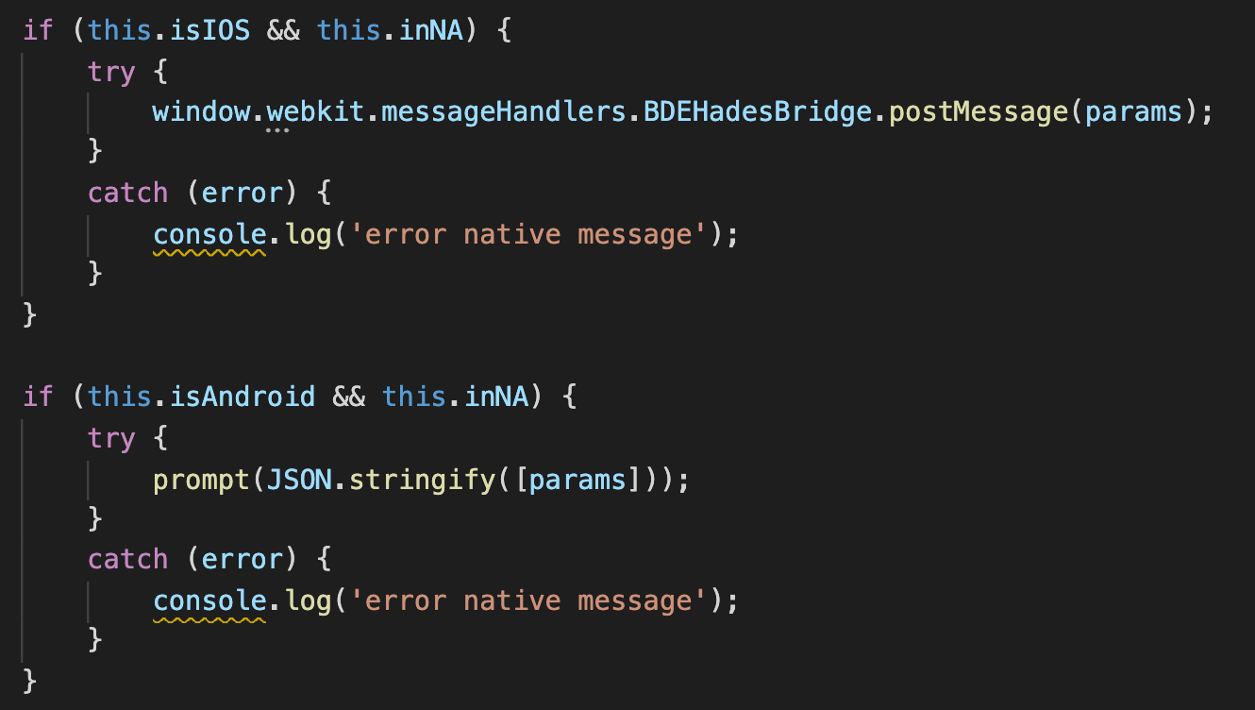
03 文库的APP内JS Bridge设计——实现原理
1、Android实现：弹窗拦截
2、iOS端实现：注册回调， addScriptMessageHandler
3、H5部分核心代码：
Notes:
时代背景：android的最高版本还只是5.X的年代，为兼容4.2及一下，采用弹窗拦截的方案。

Slide 17
03 文库的APP内JS Bridge设计——数据结构
msgBody
Handler：执行Hades方法的模块，例如common，weku，fetch等
Action：调用的Native的方法名
Param：传递的参数
Callback：异步回调的回调函数

Slide 18
03 文库的APP内JS Bridge设计——整体架构

Slide 19
03 文库的APP内JS Bridge设计——方法调用流程

Slide 20
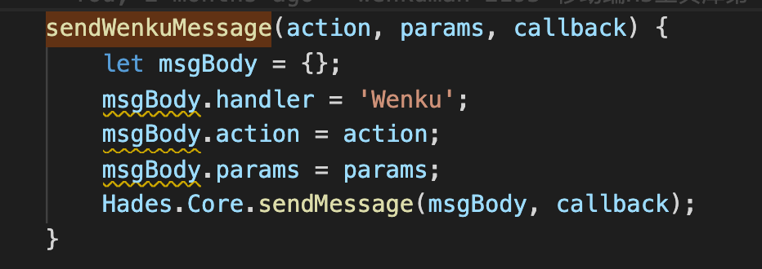
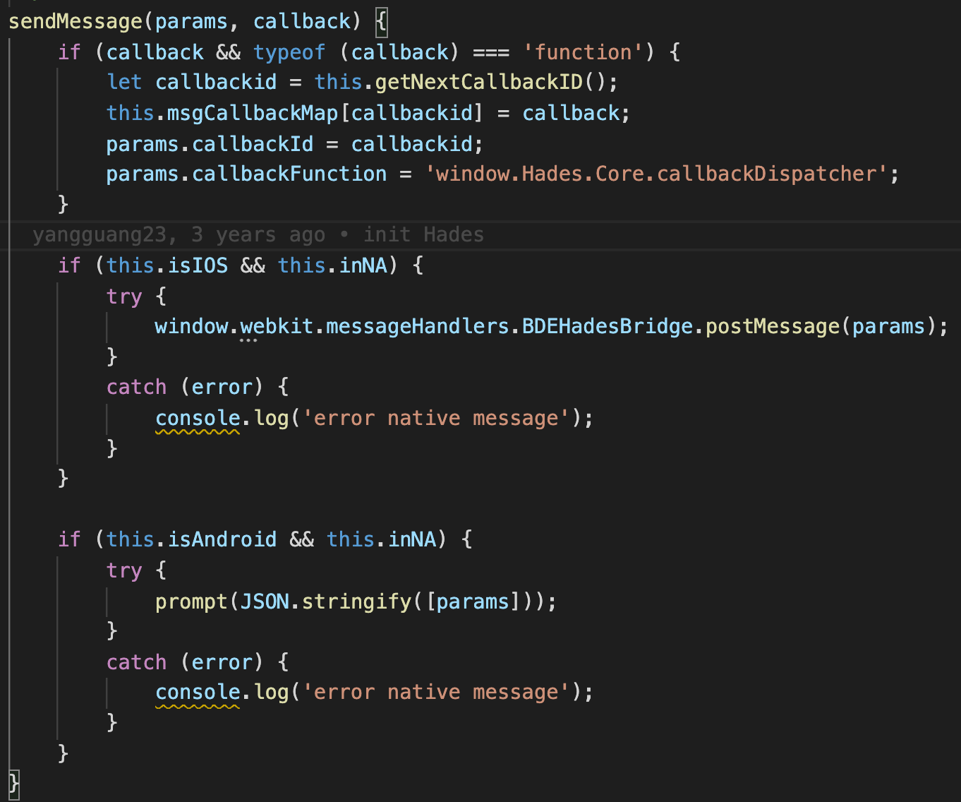
03 文库的APP内JS Bridge设计——方法调用流程
1、HadesWenku封装消息
2、HadesCore发送消息

Slide 21
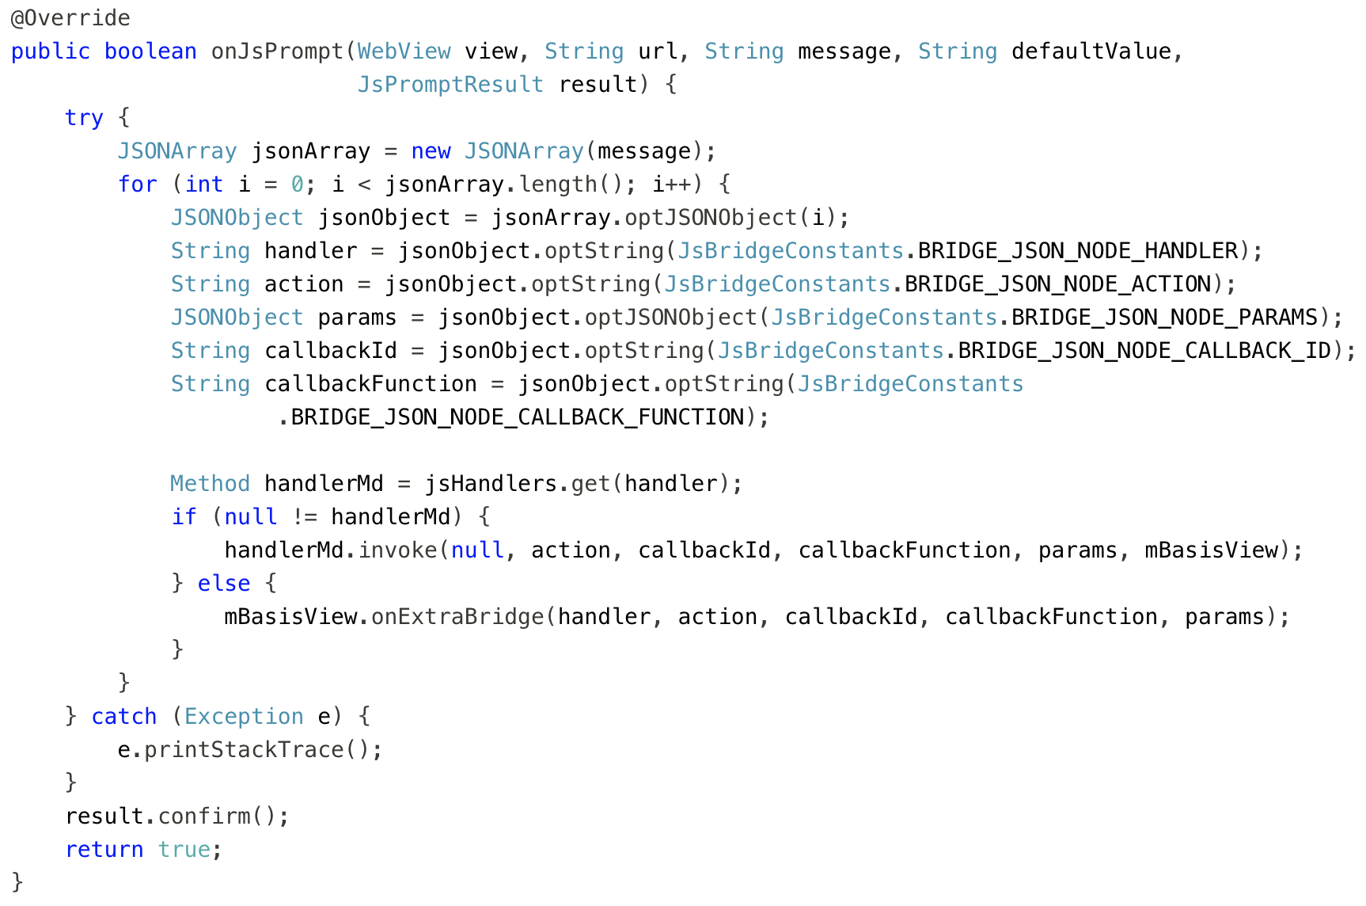
03 文库的APP内JS Bridge设计——方法调用流程
1、NA拦截消息并处理——以Android为例

Slide 22
03 文库的APP内JS Bridge设计——异步方法回调

Slide 23
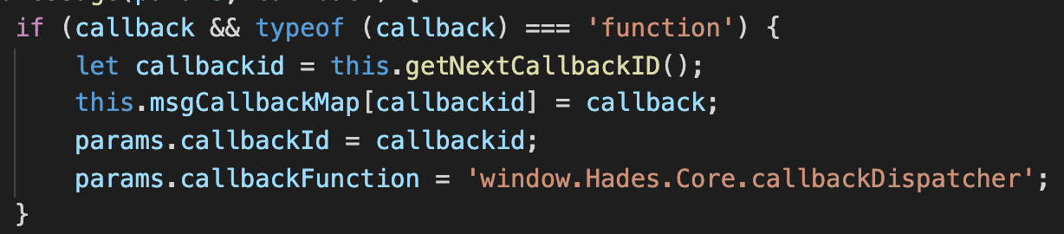
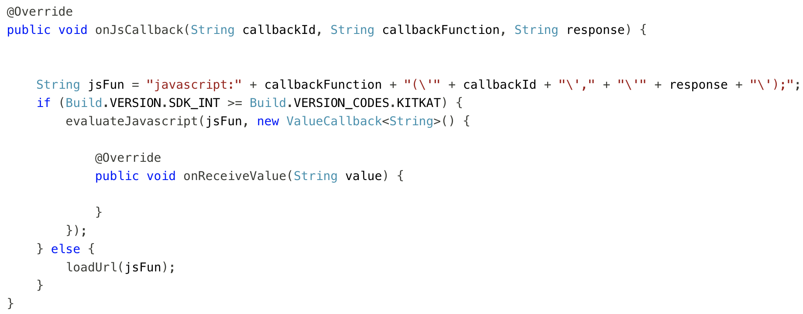
03 文库的APP内JS Bridge设计——异步方法回调
1、Web将回调Callback存到Map中
2、 Native执行Web传入的JS回调入口方法——以Android为例

Slide 24
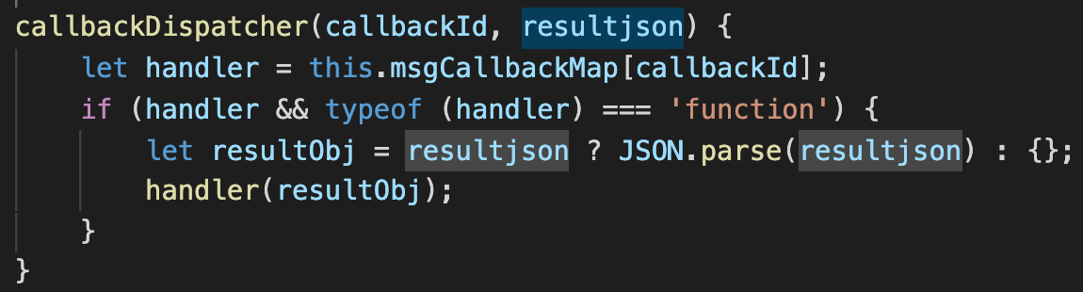
03文库的APP内JS Bridge设计——异步方法回调
3、Web接收Hades方法返回值，调用回调方法

Slide 25

参考：
https://juejin.cn/post/6916316666208976904
https://www.jianshu.com/p/160f529e16fa
https://juejin.cn/post/6861957495246553096
https://segmentfault.com/a/1190000025182935

